Slide 1
TRƯỜNG ĐẠI HỌC CÔNG NGHỆ GIAO THÔNG VẬN TẢI
KHOA CÔNG NGHỆ THÔNG TIN
Học phần :
CÔNG NGHỆ PHẦN MỀM
THS. Vũ Thị Thu Hà
Email: vuha94@gmail.com
Mob: 0977962996
Tháng 01-5/2016

Slide 2
Worming up…
Giới thiệu về giáo viên
Làm quen lớp
Thống nhất phương pháp: Hướng dẫn + Thảo luận
Chia nhóm thực hành + bài tập lớn: 05 người/nhóm

Slide 3
MỞ ĐẦU
Mục tiêu của học phần:
  Kiến thức: Trang bị cho sinh viên các kiến thức về lĩnh vực công nghệ phần mềm.
  Kỹ năng: Thực hiện được qui trình công nghệ trong phát triển phần mềm; kiểm thử và bảo trì phần mềm.

Slide 4
MỞ ĐẦU
2. Tóm tắt nội dung học phần:
  Học phần bao gồm:
    Các khái niệm về phần mềm,
    Quản lý dự án phần mềm
    Sản phẩm của quá trình xây dựng phần mềm,
    Các mô hình xây dựng phần mềm,
    Thiết kế phần mềm,
    Kiểm thử và bảo trì phần mềm.
3. Số tín chỉ: 3

Slide 5
MỞ ĐẦU
4. Nhiệm vụ của sinh viên:
  Nghiên cứu trước giáo trình, tài liệu học tập;
  Tham gia đầy đủ các giờ lên lớp;
  Tham gia đầy đủ các buổi thảo luận;
  Hoàn thành bài tập lớn được giao đúng thời gian quy định;
  Tham gia kiểm tra giữa kỳ và thi kết thúc học phần.

Slide 6
MỞ ĐẦU
5. Tài liệu học tập:
- Giáo trình chính:
  Lương Mạnh Bá: Cơ sở công nghệ phần mềm, NXB khoa học và kỹ thuật- 2010.
  Nguyễn Văn Vỵ, Nguyễn Việt Hà: Giáo trình kỹ nghệ phần mềm, NXB Giáo dục- 2010.
Sách tham khảo:
  Lê Văn Phùng: Kỹ nghệ phần mềm nâng cao, NXB Thông tin và Truyền thông- 2013.
  Trần Tường Thụy: Kiểm thử phần mềm, NXB Thông tin và Truyền thông- 2013.
  R. Presman : Kỹ nghệ phần mềm (3 tập- Ngô Trung Việt dịch), NXB Giáo dục- 1999.

Slide 7
Chương 1. PHẦN MỀM VÀ CÁC VẤN ĐỀ LIÊN QUAN
Nội dung trình bày:
  1.1. Khái niệm và cấu trúc phần mềm (2 tiết)
  1.2. Đặc tính và chất lượng phần mềm (2 tiết)
  1.3. Phân loại phần mềm và một số vấn đề trong sản xuất phần mềm (2 tiết)
  1.4. Công nghệ và qui trình phần mềm (3 tiết)
  1.5. Các mô hình phát triển phần mềm (3 tiết)

Slide 8
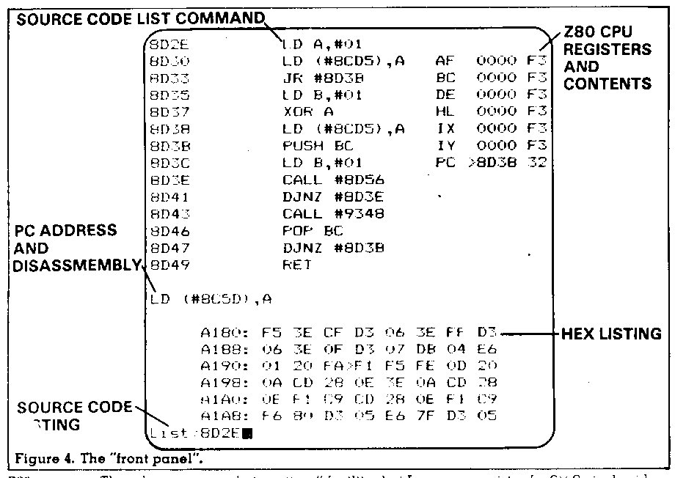
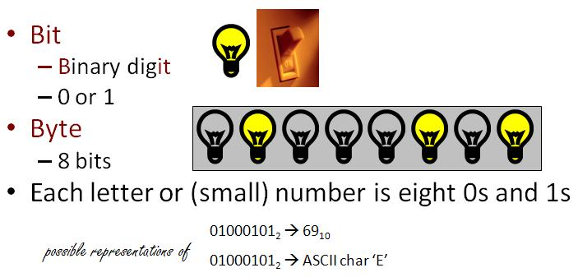
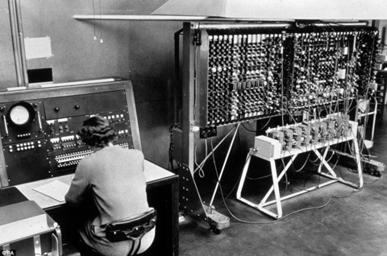
1.1. Khái niệm và cấu trúc phần mềm
1.1.1. Khái niệm phần mềm
Thời kỳ đầu
  Máy tính và Chương trình:
Thuật ngữ:
  Máy tính điện tử (lớn)
  Chương trình máy tính.
Chương trình = Thuật toán + Dữ liệu

Slide 9

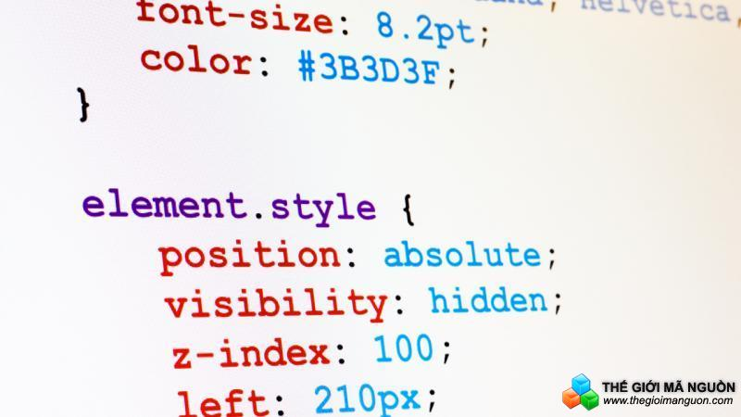


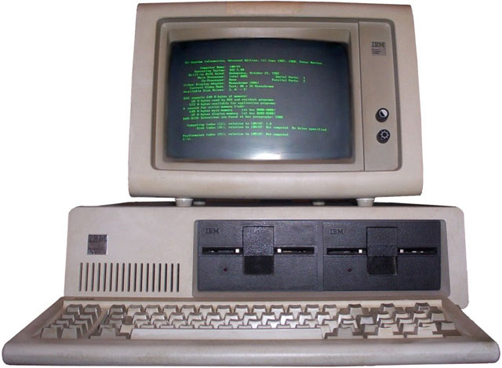

1.1. Khái niệm và cấu trúc phần mềm
Từ những năm 1980:
  Phần cứng và Phần mềm
Thuật ngữ:
  PC
  Phần cứng (Hardware)
  Phần mềm (Software).
Phần mềm = Phần mềm hệ thống, Phần mềm ứng dụng, Phần mềm tiện ích.

Slide 10
1.1. Khái niệm và cấu trúc phần mềm
Tiến hóa của phần mềm:
  Thập niên 1940: Các chương trình cho máy tính được viết trực tiếp bằng mã máy.
  Thập niên 1950: Ngôn ngữ lập trình bậc cao và các chương trình dịch ra đời. VD: COBOL, FORTRAN.
  Thập niên 1970: Khủng hoảng PM bắt đầu. Phương pháp lập trình có cấu trúc ra đời. VD: Pascal, C.
  Thập niên 1980: Các PC ra đời. Phần mềm gắn với PC xuất hiện và tiêu thụ tăng mạnh. VD: HĐH MSDOS, PM soạn thảo, PM bảng tính.
  Thập niên 1990: Phương pháp lập trình hướng đối tượng ra đời (C++,…). Trong thập niên này, WWW phổ biến rộng rãi.
  Hiện nay: Ngôn ngữ lập trình thế hệ 4 ra đời làm cho việc thiết kế, viết phần mềm ứng dụng trở nên dễ dàng hơn nhiều.

Slide 11
1.1. Khái niệm và cấu trúc phần mềm
Phần mềm là gì?
Khái niệm chung:
  Phần mềm máy tính (Computer Software) hay gọi tắt là Phần mềm (Software) là một tập hợp những câu lệnh hoặc chỉ thị (Instruction) được viết bằng một hoặc nhiều NNLT theo một trật tự xác định, và các dữ liệu liên quan nhằm tự động thực hiện một số nhiệm vụ hay chức năng hoặc giải quyết một vấn đề cụ thể nào đó.
  Phần mềm là một khái niệm trừu tượng, nó khác với phần cứng ở chỗ là "phần mềm không thể sờ hay đụng vào", và nó cần phải có phần cứng mới có thể thực thi được.

Slide 12
1.1. Khái niệm và cấu trúc phần mềm
Phần mềm là gì?
  Nghĩa hẹp: Phần mềm gồm 3 thành phần cơ bản:
    Các lệnh (Khi thực hiện thì cung cấp chức năng và kết quả mong muốn).
    Các dữ liệu để câu lệnh (phần mềm) xử lý.
    Các tài liệu mô tả kỹ thuật, hướng dẫn sử dụng.
  Nghĩa rộng: Phần mềm gồm 4 thành phần:
    Nhóm các kỹ thuật, phương pháp luận.
    Nhóm các chương trình.
    Nhóm các tư liệu.
    Yếu tố khác: Kinh nghiệm, tri thức của người kỹ sư.

Slide 13
1.1. Khái niệm và cấu trúc phần mềm
Phần mềm là gì?
  Cách hiểu đầy đủ:
1) Nhóm các kỹ thuật, phương pháp luận
4) Yếu tố khác: Kinh nghiệm, tri thức của người kỹ sư
2) Nhóm các chương trình
3) Nhóm các tư liệu
Các thành phần của phần mềm

Slide 14
1.1. Khái niệm và cấu trúc phần mềm
Phần mềm là gì?
  Cách hiểu đầy đủ:
Bao gồm:
Các khái niệm và trình tự cụ thể hóa 1 hệ thống.
Các phương pháp tiếp cận giải quyết vấn đề.
Các trình tự thiết kế và phát triển được chuẩn hóa.
Các phương pháp đặc tả yêu cầu, thiết kế HT, thiết kế chương trình, kiểm thử, quy trình quản lý phát triển PM.
1) Nhóm các kỹ thuật, phương pháp luận
4) Yếu tố khác: Kinh nghiệm, tri thức của người kỹ sư
2) Nhóm các chương trình
3) Nhóm các tư liệu
Các thành phần của phần mềm

Slide 15
1.1. Khái niệm và cấu trúc phần mềm
Phần mềm là gì?
  Cách hiểu đầy đủ:
1) Nhóm các kỹ thuật, phương pháp luận
Là giao diện với phần cứng, tạo thành từ các nhóm lệnh để chỉ thị cho máy tính biết trình tự thao tác xử lý dữ liệu.
Phần mềm cơ bản: Với chức năng cung cấp giao diện thao tác cho người sử dụng nhằm tăng hiệu năng xử lý của phần cứng (VD: Hệ điều hành).
Phần mềm ứng dụng: Dùng để xử lý nghiệp vụ (Quản lý hồ sơ, Kế toán,…), tiện ích (Scandisk, Antivirus, …),….
4) Yếu tố khác: Kinh nghiệm, tri thức của người kỹ sư
2) Nhóm các chương trình
3) Nhóm các tư liệu
Các thành phần của phần mềm

Slide 16
1.1. Khái niệm và cấu trúc phần mềm
Phần mềm là gì?
  Cách hiểu đầy đủ:
1) Nhóm các kỹ thuật, phương pháp luận
Bao gồm:
Những tư liệu hữu ích, có giá trị cao và cần thiết để phát triển, vận hành và bảo trì PM.
Để tạo ra PM với độ tin cậy cao: Đặc tả yêu cầu, mô tả thiết kế, điều kiện kiểm thử, thủ tục vận hành, hướng dẫn sử dụng.
4) Yếu tố khác: Kinh nghiệm, tri thức của người kỹ sư
2) Nhóm các chương trình
3) Nhóm các tư liệu
Các thành phần của phần mềm

Slide 17
1.1. Khái niệm và cấu trúc phần mềm
Phần mềm là gì?
  Cách hiểu đầy đủ:
1) Nhóm các kỹ thuật, phương pháp luận
Sản xuất phần mềm phụ thuộc rất nhiều vào con người (kỹ sư phần mềm) như khả năng hệ thống hóa, kiến thức công nghệ, kinh nghiệm làm việc, tầm bao quát,…
Phần mềm phụ thuộc vào nhiều ý tưởng và kỹ năng của người hay nhóm tác giả.
4) Yếu tố khác: Kinh nghiệm, tri thức của người kỹ sư
2) Nhóm các chương trình
3) Nhóm các tư liệu
Các thành phần của phần mềm

Slide 18
1.1. Khái niệm và cấu trúc phần mềm
1.1.2. Cấu trúc phần mềm
  Phần mềm là sản phẩm (SP) vô hình, song nó là SP mà các nhà phát triển PM cần chế tạo.
  Cũng giống như 1 số SP khác, PM cũng có cấu trúc của nó.
  Có 2 cấu trúc sau thường được đề cập:
    Cấu trúc phân cấp
    Cấu trúc thủ tục

Slide 19
1.1.2. Cấu trúc phần mềm
a) Cấu trúc phân cấp
  Tiếp cận theo quan điểm hệ thống: Từ trên xuống.
Hệ thống
…..
Hệ thống con
Hệ thống con
Các tệp chính
…..
≈
Chương trình
Chương trình
Tệp trung gian
…..
≈
Modul
Modul
Đối số
Kiến trúc phân cấp phần mềm
Nhận xét: - Chiều đứng càng sâu, phần mềm càng phức tạp.
- Chiều ngang càng rộng càng nhiều chức năng và quy mô.

Slide 20
1.1.2. Cấu trúc phần mềm
b) Cấu trúc thủ tục
  Cấu trúc thủ tục xác định mối quan hệ giữa các thành phần (thủ tục) mà phần mềm đó có.
  Mối quan hệ thể hiện bởi thuật toán với những phép:
    Lặp,
    Rẽ nhánh,
    Điều khiển luồng xử lý (quay lui hay bỏ qua).
  Cấu trúc thủ tục cũng là cấu trúc logic biểu thị từng chức năng có trong PM và trình tự thực hiện chúng.

Slide 21
1.2. Đặc tính và chất lượng phần mềm
1.2.1 Đặc tính chung của phần mềm
  PM cũng là 1 loại SP, nhưng có tính đặc thù riêng.
  Các đặc tính chung của PM gồm:
    Là hàng hóa vô hình (không nhìn thấy được).
    Chức năng của PM thường thay đổi theo thời gian và nhu cầu của người sử dụng.
    Chất lượng không kém (hao mòn) đi mà có xu hướng tốt lên sau mỗi lần có lỗi được phát hiện và sửa chữa.
    PM vốn chứa lỗi tiềm tàng, quy mô càng lớn thì khả năng chứa lỗi càng cao.
    Lỗi PM dễ được phát hiện bởi người ngoài (sử dụng).
    PM có thể sao chép rất đơn giản.
    PM vốn chứa ý tưởng và sáng tạo của tác giả.

Slide 22
1.2. Đặc tính và chất lượng phần mềm
1.2.2. Chất lượng phần mềm
  Khái niệm về chất lượng PM
  Tổ chức tiêu chuẩn quốc tế ISO trong bộ tiêu chuẩn ISO 8402 định nghĩa: “Chất lượng PM là khả năng đáp ứng toàn diện nhu cầu của người dùng về tính năng cũng như công dụng được nêu ra một cách tường minh hoặc không tường minh trong những ngữ cảnh xác định”.
  Nhận xét: Trong định nghĩa này chất lượng được định nghĩa một cách rất “mờ”, thiếu yếu tố định lượng. Thêm nữa, để hiểu hết nhu cầu của người sử dụng quả thực là rất khó.
  Cách tiếp cận mới: Tiếp cận theo chất lượng quy trình. Nghĩa là nếu chúng ta có quy trình sản xuất tốt thì sẽ có khả năng sản xuất ra sản phẩm tốt.

Slide 23
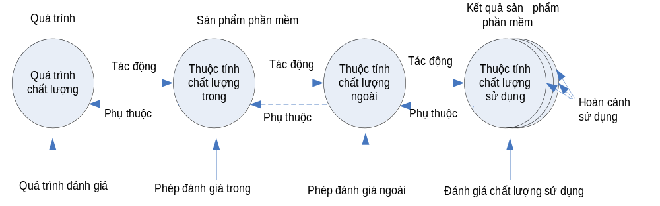
1.2.2. Chất lượng phần mềm a) Khái niệm về chất lượng PM (tiếp…)
  Việc đánh giá sản phẩm PM để thoả mãn các yêu cầu chất lượng là một trong những quy trình trong vòng đời phát triển của phần mềm (Hình dưới).

Slide 24
1.2.2. Chất lượng phần mềm a) Khái niệm về chất lượng PM (tiếp…)
  Chất lượng sản phẩm PM cần được đánh giá bằng việc đo kiểm các thuộc tính bên trong (thường là các phương pháp đo tĩnh trên các sản phẩm trung gian), hoặc bằng cách đo kiểm các thuộc tính bên ngoài (thường là đo các đáp ứng của mã lệnh khi thực thi), hoặc bằng cách đo kiểm chất lượng các thuộc tính sử dụng.
  Mục đích là để sản phẩm đáp ứng được những yêu cầu trong từng trường hợp sử dụng cụ thể.

Slide 25
1.2.2. Chất lượng phần mềm a) Khái niệm về chất lượng PM (tiếp…)
Chất lượng trong là tổng hợp của tất cả các tiêu chí của sản phẩm PM theo cách nhìn từ bên trong. Chất lượng trong được đo kiểm và đánh giá theo các yêu cầu chất lượng trong.
Chất lượng ngoài là tổng hợp của các tiêu chí của sản phẩm PM theo cách nhìn từ bên ngoài. Đó là chất lượng khi PM hoạt động, thường được đo kiểm, ước lượng trong khi kiểm thử trong môi trường giả lập với dữ liệu giả lập, sử dụng phương pháp đo ngoài.
Chất lượng sử dụng là cách nhìn của người dùng về chất lượng của sản phẩm PM khi nó được sử dụng trong một môi trường và hoàn cảnh cụ thể. Nó xác định phạm vi mà người sử dụng có thể đạt được mục đích của mình trong một môi trường cụ thể, hơn là xác định các tiêu chí của bản thân PM.

Slide 26
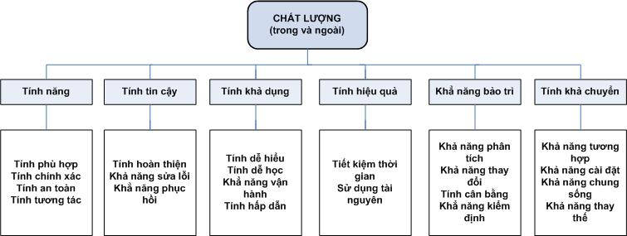
1.2. Đặc tính và chất lượng phần mềm
1.2.2. Chất lượng phần mềm (tiếp...)
  b) Tiêu chí chất lượng trong và chất lượng ngoài

Slide 27
1.2.2 Chất lượng phần mềm b) Tiêu chí chất lượng trong và chất lượng ngoài (tiếp…)
1) Tiêu chí “Tính năng” (hay Chức năng)
Là khả năng của PM cung cấp các chức năng đáp ứng được nhu cầu sử dụng khi PM làm việc trong điều kiện cụ thể, bao gồm:
  Tính phù hợp: Là khả năng của PM có thể cung cấp một tập các chức năng thích hợp cho công việc cụ thể phục vụ mục đích của người sử dụng.
  Tính chính xác: Là khả năng của PM có thể cung cấp các kết quả hay hiệu quả đúng đắn hoặc chấp nhận được với độ chính xác cần thiết.
  Khả năng hợp tác làm việc: Là khả năng tương tác với một hoặc một vài hệ thống cụ thể của PM.
  Tính an toàn: Là khả năng bảo vệ thông tin và dữ liệu của sản phẩm PM, sao cho người không được phép thì không thể truy cập, đọc hay chỉnh sửa chúng.

Slide 28
1.2.2 Chất lượng phần mềm b) Tiêu chí chất lượng trong và chất lượng ngoài (tiếp…)
2) Tiêu chí “Tính tin cậy”
  Là khả năng của phần mềm có thể hoạt động ổn định trong những điều kiện cụ thể, bao gồm:
  Tính đúng đắn: Là khả năng tránh các kết quả sai.
  Khả năng chịu lỗi: Là khả năng của PM hoạt động ổn định tại một mức độ cả trong trường hợp có lỗi xảy ra ở PM.
  Khả năng phục hồi: Là khả năng của PM có thể khôi phục lại hoạt động tại một mức xác định và khôi phục lại những dữ liệu có liên quan trực tiếp đến lỗi.
  Tính tin cậy phù hợp: Phần mềm thoả mãn các chuẩn, quy ước, quy định.

Slide 29
1.2.2 Chất lượng phần mềm b) Tiêu chí chất lượng trong và chất lượng ngoài (tiếp…)
3) Tiêu chí “Tính khả dụng”
  Là khả năng của PM có thể hiểu được, sử dụng được và hấp dẫn người dùng trong từng trường hợp sử dụng cụ thể, bao gồm:
    Có thể hiểu được: Người dùng có thể hiểu được xem PM có hợp với họ không và và sử dụng chúng thế nào cho những công việc cụ thể.
    Có thể sử dụng được: Khả năng của PM cho phép người dùng sử dụng và điều khiển nó.
    Tính hấp dẫn: Khả năng hấp dẫn người dùng của PM.

Slide 30
1.2.2 Chất lượng phần mềm b) Tiêu chí chất lượng trong và chất lượng ngoài (tiếp…)
4) Tiêu chí “Tính hiệu quả”
  Là khả năng của PM có thể hoạt động một cách hợp lý, tương ứng với lượng tài nguyên nó sử dụng, trong điều kiện cụ thể, gồm:
    Đáp ứng thời gian: Là khả năng của PM có thể đưa ra một trả lời, một thời gian xử lý và một tốc độ thông lượng hợp lý khi nó thực hiện công việc của mình, dưới một điều kiện làm việc xác định.
    Sử dụng tài nguyên: Là khả năng của PM có thể sử dụng một lượng, một loại tài nguyên hợp lý để thực hiện công việc trong những điều kiện cụ thể.

Slide 31
1.2.2 Chất lượng phần mềm b) Tiêu chí chất lượng trong và chất lượng ngoài (tiếp…)
5) Tiêu chí “Khả năng bảo trì”
  Là khả năng của PM có thể chỉnh sửa: Sửa lại cho đúng, cải tiến và làm PM thích nghi được với những thay đổi của môi trường, của yêu cầu và của chức năng xác định, gồm:
  Có thể phân tích được: PM có thể được phân tích, chẩn đoán để tìm những thiếu sót hay những nguyên nhân gây lỗi hoặc để xác định những phần cần sửa.
  Có thể thay đổi được: PM có thể chấp nhận một số thay đổi cụ thể trong quá trình triển khai.
  Tính ổn định: Khả năng tránh những tác động không mong muốn khi chỉnh sửa PM.
  Có thể kiểm tra được: Khả năng cho phép đánh giá được PM chỉnh sửa.

Slide 32
1.2.2 Chất lượng phần mềm b) Tiêu chí chất lượng trong và chất lượng ngoài (tiếp…)
6) Tiêu chí “Tính khả chuyển”
  Là khả năng của PM cho phép nó có thể được chuyển từ môi trường này sang môi trường khác, gồm:
  Khả năng thích nghi: Khả năng của PM có thể thích nghi với nhiều môi trường khác nhau mà không cần phải thay đổi.
  Có thể cài đặt được: PM có thể cài đặt được trên những môi trường cụ thể.
  Khả năng cùng tồn tại: PM có thể cùng tồn tại với những PM độc lập khác trong một môi trường chung, cùng chia sẻ những tài nguyên chung.
  Khả năng thay thế: PM có thể dùng thay thế cho một PM khác, với cùng mục đích và trong cùng môi trường.

Slide 33
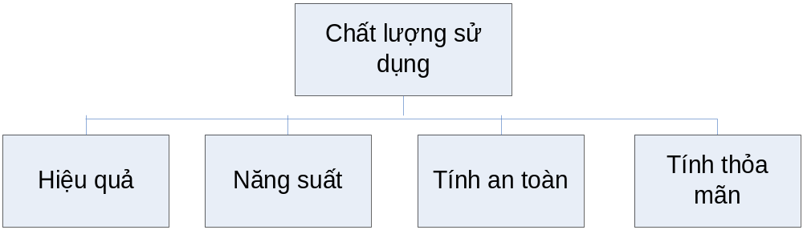
1.2. Đặc tính và chất lượng phần mềm
1.2.2. Chất lượng phần mềm
  c) Tiêu chí “Chất lượng sử dụng”
  Chất lượng sử dụng bao gồm 4 tiêu chí: Tính hiệu quả, năng suất, tính an toàn và tính thoả mãn (hình sau):

Slide 34
1.2.2. Chất lượng phần mềm c) Tiêu chí “Chất lượng sử dụng” (tiếp…)
  Tính hiệu quả: Là khả năng của PM cho phép người dùng đạt được mục đích một cách chính xác và hoàn toàn, trong điều kiện làm việc cụ thể.
  Tính năng suất: Là khả năng của PM cho phép người dùng sử dụng lượng tài nguyên hợp lý tương đối để thu được hiệu quả công việc trong những hoàn cảnh cụ thể.
  Tính an toàn: Là PM có thể đáp ứng mức độ rủi ro chấp nhận được đối với người sử dụng, PM, thuộc tính, hoặc môi trường trong điều kiện cụ thể.
  Tính thoả mãn: Là PM có khả năng làm thoả mãn người sử dụng trong từng điều kiện cụ thể.

Slide 35
1.3. Phân loại và một số vấn đề trong phát triển PM
1.3.1. Phân loại phần mềm
  Có nhiều cách phân loại PM:
  a) Phân loại theo phương thức hoạt động
  a1) Phần mềm hệ thống:
    Là một tập hợp các chương trình được viết để phục vụ cho các chương trình khác.
    Chương trình này xử lý các thông tin phức tạp nhưng xác định cấp thấp, tạo môi trường hoạt động (Trình biên dịch, trình quản lý tệp tin, …).
    Các chương trình này đặc trưng bởi tương tác chủ yếu với phần cứng máy tính, phục vụ nhiều người dùng, có cấu trúc dữ liệu phức tạp.

Slide 36
1.3.1. Phân loại phần mềm a) Phân loại theo phương thức hoạt động (tiếp…)
  a2) Phần mềm nghiệp vụ:
    Phần mềm loại này phục vụ cho các hệ thống rời rạc như: Hệ thông tin quản lý, Ứng dụng văn phòng, Kế toán,….
    Các ứng dụng phần mềm nghiệp vụ còn bao gồm cả tính toán tương tác (như xử lý các giao tác cho các điểm bán hàng) ngoài ứng dụng xử lý dữ liệu.
    Ngày nay, xử lý thông tin nghiệp vụ là lĩnh vự ứng dụng phần mềm lớn nhất.

Slide 37
1.3.1. Phân loại phần mềm a) Phân loại theo phương thức hoạt động (tiếp…)
  a3) Phần mềm khoa học kỹ thuật:
    Phần mềm này được đặc trưng bởi các thuật toán.
    Phần mềm tạo ra một ứng dụng mới, thiết kế có máy tính trợ giúp (Computer Aided of Design - CAD), có chú ý đến các đặc trưng thời gian thực và phần mềm hệ thống.

Slide 38
1.3.1. Phân loại phần mềm a) Phân loại theo phương thức hoạt động (tiếp…)
  a4) Phần mềm trí tuệ nhân tạo:
    Dùng các thuật toán phi số để giải quyết các vấn đề phức tạp mà tính toán hay phân tích trực tiếp đều không thể xử lý nổi.
    Phần mềm này hoạt động mạnh ở hệ chuyên gia (hệ cơ sở tri thức); trong lĩnh vực nhận dạng và xử lý hình ảnh và âm thanh; chứng minh các định lý và chơi trò chơi.
    Hiện nay phát triển mạnh mạng nơ-ron nhân tạo: mô phỏng cấu trúc việc xử lý trong bộ não của con người.

Slide 39
1.3.1. Phân loại phần mềm a) Phân loại theo phương thức hoạt động (tiếp…)
  a5) Phần mềm nhúng:
    Nằm trong bộ nhớ chỉ đọc và được dùng để điều khiển các sản phẩm và hệ thống cho người dùng và thị trường công nghiệp.
    Có thể thực hiện các chức năng đơn giản nhưng mang tính chuyên biệt.
    Ví dụ: Điều khiển chức năng cho lò vi sóng; điều khiển và vận hành ô-tô như: Kiểm soát xăng, biểu thị bảng đồng hồ, các hệ thống phanh….

Slide 40
1.3.1. Phân loại phần mềm a) Phân loại theo phương thức hoạt động (tiếp…)
a6) Phần mềm thời gian thực:
  Là phần mềm điều phối, phân tích hay kiểm soát các sự kiện thế giới thực ngay khi chúng xuất hiện.
  Phần mềm thời gian thực bao gồm các yếu tố:
    Một thành phần thu thập dữ liệu để thu và định dạng thông tin từ bên ngoài.
    Một thành phần phân tích để biến đổi thông tin theo yêu cầu của ứng dụng.
    Một thành phần kiểm soát hoặc đưa ra các đáp ứng cho môi trường ngoài.
    Một thành phần điều phối để điều hoà các thành phần khác sao cho có thể duy trì việc đáp ứng thời gian thực.

Slide 41
1.3. Phân loại và một số vấn đề trong phát triển PM
1.3.1. Phân loại phần mềm (tiếp…)
  b) Phân loại theo khía cạnh kinh doanh
  b1) Phần mềm thương mại:
    Gồm phần mềm hệ thống, phần mềm ứng dụng, phần mềm tiện ích, phần mềm công cụ, phần mềm nhúng,...; được phát triển hoàn chỉnh, được đăng ký thương hiệu và nhân bản hàng loạt để cung cấp (bán) ra thị trường.
  b2) Phần mềm mã nguồn mở:
    Là phần mềm được tác giả cung cấp với mã nguồn kèm theo, người sử dụng không phải trả chi phí bản quyền mua mã nguồn.

Slide 42
1.3. Phân loại và một số vấn đề trong phát triển PM
1.3.2. Một số vấn đề trong phát triển PM
  a) Khủng hoảng phần mềm
  Khủng hoảng:
    Kinh tế (Thế giới: 1929-1933).
    Chính trị, xã hội (Hiện nay: Bắc Phi, Trung Đông).
    Phần mềm?
  Lược sử phát triển PM:
    Trước năm 1970: Số lượng phần mềm ít, nhỏ.
    Khoảng năm 1970 - 1990: Khủng hoảng PM do:
      PM tăng nhanh về lượng, độ lớn.
      Tiến độ thực hiện bị chậm nhiều.
      Chất lượng không bảo đảm, số lượng lỗi cao.

Slide 43
1.3. Phân loại và một số vấn đề trong phát triển PM
1.3.2. Một số vấn đề trong phát triển PM (tiếp…)
b) Một số khó khăn trong phát triển PM
  Định nghĩa yêu cầu người dùng không rõ ràng, dễ phát sinh trục trặc khi bàn giao PM cho khách hàng.
  Thiếu phương pháp luận thiết kế PM nhất quán, chỉ thiết kế theo cách riêng của từng nhà sản xuất.
  Thiếu phương pháp kiểm thử tính đúng đắn của PM ở từng giai đoạn, mà chỉ kiểm tra ở giai đoạn cuối để phát hiện lỗi. Do vậy, độ tin cậy của PM thấp.
  Không đáp ứng kịp thời yêu cầu thay đổi của người dùng.
  Quản lý dự án lỏng lẻo, tiến độ thường chậm.
  Công việc bảo trì kéo dài làm ảnh hưởng xấu đến những việc khác.

Slide 44
1.4. Công nghệ và qui trình phần mềm
1.4.1. Công nghệ phần mềm
  Công nghệ phần mềm (CNPM) hay Kỹ nghệ phần mềm (Software engineering) là một lĩnh vực nghiên cứu nhằm đưa ra các phương pháp luận, kỹ thuật và công cụ tích hợp trong quy trình sản xuất và vận hành PM (Phân tích, thiết kế, xây dựng, kiểm thử, bảo trì) nhằm tạo ra PM với chất lượng mong muốn.
  CNPM sử dụng nhiều kiến thức bổ trợ như: Kỹ thuật máy tính, quản lý dự án, quản lý chất lượng phần mềm và kỹ thuật hệ thống (systems engineering).
  CNPM được phân thành 4 tầng như sau:

Slide 45
1.4. Công nghệ và qui trình phần mềm
1.4.1. Công nghệ phần mềm (tiếp…)
Công cụ
Phương pháp
Quy trình
Bảo đảm chất lượng
Các tầng của Công nghệ phần mềm

Slide 46
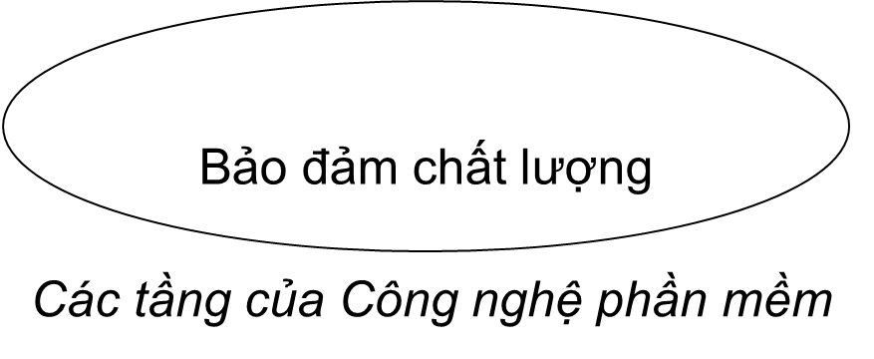
1.4. Công nghệ và qui trình phần mềm
1.4.1. Công nghệ phần mềm (tiếp…)
Quy trình là tầng nền tảng của CNPM. Nó định nghĩa 1 khung làm việc cho 1 tập các quy trình chủ yếu, tạo nên các cơ sở để quản lý các dự án PM và thiết lập các ngữ cảnh để áp dụng các phương pháp kỹ thuật: Mô hình, Dữ liệu,…
Công cụ
Phương pháp
Quy trình

Slide 47

1.4. Công nghệ và qui trình phần mềm
1.4.1. Công nghệ phần mềm (tiếp…)
Phương pháp nhằm cung cấp các kỹ thuật để tạo ra PM, gồm: Phân tích yêu cầu người dùng, Thiết kế PM, Lập trình, Kiểm thử, Bảo trì.
Công cụ
Phương pháp
Quy trình

Slide 48

1.4. Công nghệ và qui trình phần mềm
1.4.1. Công nghệ phần mềm (tiếp…)
Công cụ nhằm cung cấp các hỗ trợ tự động, bán tự động cho quy trình và phương pháp phần mềm. Khi các công cụ được tích hợp, thông tin tạo bới công cụ này có thể được sử dụng bởi công cụ khác.
Công cụ
Phương pháp
Quy trình

Slide 49
1.4. Công nghệ và qui trình phần mềm
1.4.2. Qui trình phát triển phần mềm
a) Khái niệm
  Quy trình phần mềm là một chuỗi các hoạt động dẫn đến sản xuất ra một sản phẩm PM.
  Một mô hình phát triển phần mềm là một biểu diễn đơn giản của một quy trình phần mềm.
Khung quy trình chung
Các hoạt động hỗ trợ
Hoạt động khung
Tập tác vụ:
- Tác vụ
- Kiểm tra chất lượng,…

Slide 50
1.4.2. Qui trình phát triển phần mềm a) Khái niệm (tiếp…)
  Khung quy trình chung bao gồm 1 tập các hoạt động khung áp dụng trong mọi dự án PM.
Khung quy trình chung
  Các hoạt động hỗ trợ bao gồm các nhiệm vụ như bảo đảm chất lượng PM, quản lý cấu hình,... Hoạt động hỗ trợ là độc lập với mọi hoạt động khung và diễn ra trong toàn bộ qui trình.
Các hoạt động hỗ trợ
Hoạt động khung
Tập tác vụ:
- Tác vụ
- Kiểm tra chất lượng,…
  Các hoạt động khung bao gồm 1 tập các tác vụ với các nhiệm vụ cụ thể. Tập các nhiệm vụ khung cho phép các hoạt động khung được áp dụng cho các đặc trưng khác nhau của dự án PM và yêu cầu của đội ngũ phát triển PM.

Slide 51
1.4. Công nghệ và qui trình phần mềm
1.4.2. Qui trình phát triển phần mềm (tiếp…)
b) Các hoạt động trong quy trình phát triển phần mềm
  Bốn hoạt động cơ bản trong quy trình là: Xác định yêu cầu PM, Thiết kế và lập trình PM, Kiểm thử (V & V - Verification and Validation = Xác nhận và Kiểm chứng), Cải tiến PM (bảo trì).
  Trong mô hình thác nước, chúng được tổ chức theo thứ tự, trong khi trong mô hình tăng trưởng chúng được tổ chức xen kẽ.

Slide 52
1.4.2. Qui trình phát triển phần mềm b) Các hoạt động trong quy trình phát triển phần mềm (tiếp…)
Xác định yêu cầu PM:
1) Nghiên cứu tính khả thi
2) Phân tích và xác định yêu cầu
3) Đặc tả yêu cầu
Báo cáo tính khả thi
4) Xác nhận yêu cầu
Mô hình hệ thống
Yêu cầu hệ thống và người dùng
Tài liệu yêu cầu

Slide 53
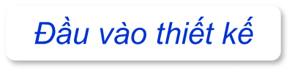
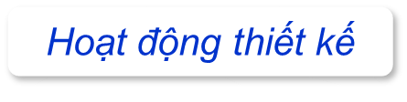
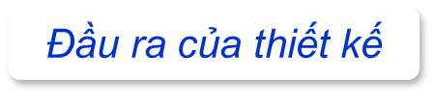
1.4.2. Qui trình phát triển phần mềm b) Các hoạt động trong quy trình phát triển phần mềm (tiếp…)
Thiết kế PM
Thông tin nền tảng
Đặc tả yêu cầu
Mô tả dữ liệu
Thiết kế giao diện
Thiết kế kiến trúc
Thiết kế thành phần
Thiết kế CSDL
Kiến trúc hệ thống
Đặc tả CSDL
Đặc tả giao diện
Đặc tả thành phần

Slide 54
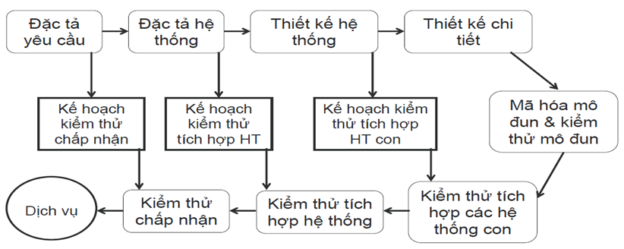
1.4.2. Qui trình phát triển phần mềm b) Các hoạt động trong quy trình phát triển phần mềm (tiếp…)
Kiểm thử (V & V - Verification and Validation = Xác nhận và Kiểm chứng).

Slide 55
1.4.2. Qui trình phát triển phần mềm b) Các hoạt động trong quy trình phát triển phần mềm (tiếp…)
Cải tiến PM (bảo trì).
1) Xác đinh yêu cầu PM
2) Đánh giá PM hiện tại
3) Mục đích thay đổi PM
4) Phần mềm thay đổi
Phần mềm hiện tại
5) Phần mềm mới

Slide 56
1.4. Công nghệ và qui trình phần mềm
1.4.3. Vòng đời phần mềm
  Vòng đời PM là khoảng thời gian tính từ khi PM được sinh ra cho đến khi không dùng nữa (chết).
  Mô hình vòng đời tiêu biểu là Mô hình thác nước:
Phân tích
Thiết kế
Lập trình
Kiểm thử
Vận hành

Slide 57
1.5. Các mô hình phát triển phần mềm
1.5.1. Mô hình tuyến tính
  Bao gồm các pha (bước) thực hiện kế tiếp nhau, hết pha này đến pha khác.
Kỹ nghệ Hệ thống thông tin, Mô hình hóa
Phân tích
Thiết kế
Lập trình
Kiểm thử

Slide 58
1.5. Các mô hình phát triển phần mềm
1.5.1. Mô hình tuyến tính (tiếp…)
Phân tích yêu cầu là giai đoạn rất quan trọng nhằm xác định rõ mục đích, phạm vi của PM cần phát triển, được thể hiện dưới dạng yêu cầu của người dùng như: Chức năng, dữ liệu, hành vi, giao diện,… Kết quả của giai đoạn này là Tài liệu đặc tả yêu cầu người dùng, làm đầu vào cho các giai đoạn tiếp theo.
Kỹ nghệ Hệ thống thông tin, Mô hình hóa
Phân tích
Thiết kế
Lập trình
Kiểm thử

Slide 59
1.5. Các mô hình phát triển phần mềm
1.5.1. Mô hình tuyến tính (tiếp…)
Thiết kế là giai đoạn gồm nhiều bước với 4 thuộc tính khác nhau: Thiết kế dữ liệu (cấu trúc DL, CSDL), Thiết kế kiến trúc PM, Thiết kế giao diện, Thiết kế chi tiết các chức năng (thuật toán). Kết quả của thiết kế cũng phải được Tư liệu hóa và là 1 phần quan trọng của PM. Các tài liệu này cần tuân theo chuẩn lập tài liệu.
Kỹ nghệ Hệ thống thông tin, Mô hình hóa
Phân tích
Thiết kế
Lập trình
Kiểm thử

Slide 60
1.5. Các mô hình phát triển phần mềm
1.5.1. Mô hình tuyến tính (tiếp…)
Lập trình là giai đoạn chuyển thiết kế thành Chương trình máy tính bằng 1 ngôn ngữ lập trình nào đó.
Kỹ nghệ Hệ thống thông tin, Mô hình hóa
Phân tích
Thiết kế
Lập trình
Kiểm thử

Slide 61
1.5. Các mô hình phát triển phần mềm
1.5.1. Mô hình tuyến tính (tiếp…)
Kiểm thử là việc kiểm tra chương trình và các modul cả về logic bên trong và chức năng bên ngoài nhằm phát hiện các lỗi và bảo đảm với đầu vào xác định thì cho kết quả mong muốn.
Kỹ nghệ Hệ thống thông tin, Mô hình hóa
Phân tích
Thiết kế
Lập trình
Kiểm thử

Slide 62
1.5. Các mô hình phát triển phần mềm
1.5.1. Mô hình tuyến tính (tiếp…)
Kỹ nghệ HTTT và Mô hình hóa nhằm thiết lập các yêu cầu, ánh xạ 1 số tập con các yêu cầu sang phần mềm trong quá trình tương tác giữa phần cứng, con người và CSDL.
Kỹ nghệ Hệ thống thông tin, Mô hình hóa
Phân tích
Thiết kế
Lập trình
Kiểm thử

Slide 63
1.5. Các mô hình phát triển phần mềm
1.5.2. Mô hình bản mẫu (chế thử)
  Xây dựng các “PM mẫu” như một “Hệ sơ khai” nhằm nắm bắt nhu cầu/yêu cầu người dùng. Quy trình như sau:
  Các “Bản mẫu” cần được làm nhanh, đơn giản, chưa cần tốt miễn sao thu thập được ý kiến của khách hàng về sản phẩm sẽ được sản xuất mà họ chưa hình dung ra được.
  Mô hình này phù hợp với PM thương mại (không có sẵn các yêu cầu, cần chủ động tạo các kích thích khách hàng,…).
2) Tạo / Sửa bản mẫu
1) Nghe khách trình bày
3) Khách kiểm tra bản mẫu

Slide 64
1.5. Các mô hình phát triển phần mềm
1.5.2. Mô hình bản mẫu (tiếp…)
Mô hình bản mẫu còn được mô tả chi tiết như sau:
BẮT ĐẦU
Tập hợp yêu cầu và phân tích => xác định mục tiêu, khảo sát thêm để định rõ yêu cầu
KẾT THÚC
Sản phẩm
Thiết kế nhanh
Vi chỉnh yêu cầu
Xây dựng bản mẫu
Làm mịn bản mẫu
Đánh giá của khách hàng về bản mẫu

Slide 65
1.5. Các mô hình phát triển phần mềm
1.5.3. Mô hình phát triển nhanh (Rapid Application Development- RAD)
  Là quy trình phát triển PM gia tăng, tăng dần từng bước với mỗi chu trình phát triển ngắn (60-90 ngày).
  Ý tưởng chính là xây dựng PM hướng thành phần với khả năng tái sử dụng. Đáp ứng yêu cầu phát triển PM trong khoảng thời gian ngắn.
  Việc phát triển sẽ gồm 1 số nhóm (Team), mỗi nhóm làm 1 RAD theo các pha: Mô hình nghiệp vụ, Mô hình dữ liệu, Mô hình xử lý, Tạo ứng dụng, Kiểm thử và đánh giá.
  Mô hình phát triển nhanh được biểu diễn như sau:

Slide 66
1.5. Các mô hình phát triển phần mềm
1.5.3. Mô hình phát triển nhanh (tiếp…)
Nhóm #3
Nhóm #2
Mô hình nghiệp vụ
Nhóm #1
Mô hình nghiệp vụ
Mô hình dữ liệu
Mô hình nghiệp vụ
Mô hình dữ liệu
Mô hình xử lý
Lập trình
Mô hình dữ liệu
Mô hình xử lý
Kiểm thử và đánh giá
Mô hình xử lý
Lập trình
Lập trình
Kiểm thử và đánh giá
Kiểm thử và đánh giá
Mô hình RAD

Slide 67
1.5. Các mô hình phát triển phần mềm
1.5.3. Mô hình phát triển nhanh (tiếp…)
Nội dung của các pha cụ thể như sau:
Mô hình nghiệp vụ cung cấp thông tin về nghiệp vụ như: Thông tin xuất phát từ đâu, xử lý thế nào, ai cần chúng.
Nhóm #1
Mô hình dữ liệu: Xác định các đối tượng dữ liệu cần thiết để hỗ trợ nghiệp vụ; đồng thời cũng xác định các thuộc tính của từng đối tượng và xác lập quan hệ giữa chúng.
Mô hình nghiệp vụ
Mô hình dữ liệu
Mô hình xử lý
Mô hình xử lý: Trên cơ sở các đối tượng dữ liệu cần chuyển sang luồng thông tin kích hoạt các chức năng nghiệp vụ. Bên cạnh đó cần mô tả các xử lý để cập nhật từng đối tượng DL.
Lập trình
Kiểm thử và đánh giá

Slide 68
1.5. Các mô hình phát triển phần mềm
1.5.3. Mô hình phát triển nhanh (tiếp…)
Lập trình: Để phát triển nhanh, các nhà phát triển dùng các kỹ thuật thế hệ 4 để tạo phần mềm từ các thành phần có sẵn hoặc tạo ra các thành phần có thể tái sử dụng sau này.
Nhóm #1
Mô hình nghiệp vụ
Mô hình dữ liệu
Kiểm thử và đánh giá: Kiểm thử các thành phần mới và kiểm chứng mọi giao diện (các thành phần cũ đã được kiểm thử và dùng lại).
Mô hình xử lý
Lập trình
Kiểm thử và đánh giá

Slide 69
1.5. Các mô hình phát triển phần mềm
1.5.4. Các mô hình tiến hóa
  a) Mô hình tăng trưởng
  Là sự kết hợp các yếu tố của mô hình tuyến tính với ý tưởng lặp của mô hình bản mẫu. Minh họa như sau:
Tăng trưởng #1
Phân tích
Thiết kế
Lập trình
Kiểm thử
Chuyển giao 1
Tăng trưởng #2
Phân tích
Thiết kế
Lập trình
Kiểm thử
Chuyển giao 2
Tăng trưởng #3
Phân tích
Thiết kế
Lập trình
Kiểm thử
Chuyển giao 3
Mỗi mạch tăng trưởng cung cấp 1 SP, các mạch tiếp theo sẽ gia tăng thêm 1 số chức năng. Mạch cuối cùng là SP đầy đủ.

Slide 70
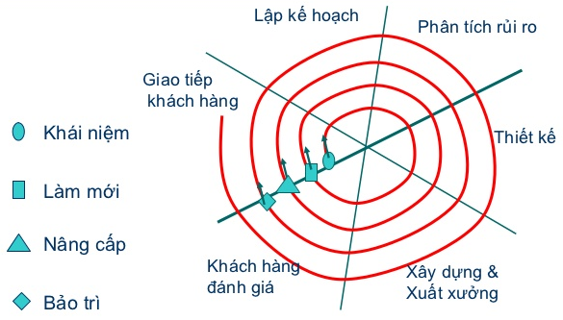
1.5. Các mô hình phát triển phần mềm
1.5.4. Các mô hình tiến hóa (tiếp…)
b) Mô hình xoắn ốc
  Là sự kết hợp bản chất lặp của mô hình bản mẫu được giám sát với tính hệ thống của mô hình tuyến tính.

Slide 71
1.5.4. Các mô hình tiến hóa b) Mô hình xoắn ốc (tiếp…)
Theo mô hình này, PM được phát triển trong 1 loạt các phiên bản được gia tăng: Một số phiên bản đầu có thể là mô hình trên giấy hay mẫu thử, các phiên bản sau với các công nghệ hoàn thiện hơn sẽ được tạo ra.
Do PM được phát triển theo sự tiến hóa nên khách hàng và người phát triển hiểu nhau tốt hơn và các rủi ro sẽ được giảm thiểu.

Slide 72
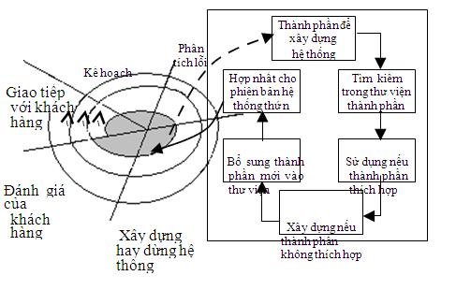
1.5. Các mô hình phát triển phần mềm
1.5.5. Mô hình lắp ráp thành phần
  Mô hình này dựa vào mô thức hướng đối tượng kết hợp với quy trình phát triển của mô hình xoắn ốc, được mô tả như sau:

Slide 73
1.5. Các mô hình phát triển phần mềm
1.5.5. Mô hình lắp ráp thành phần (tiếp…)
  Khái niệm “thành phần” ở đây có thể coi như các lớp được tạo ra trong các phát triển trước được sử dụng lại. Các “lớp” này được lưu trữ trong các thư viện lớp.
  Khi cần sử dụng các “lớp” này thì chỉ cần tìm chúng trong thư viện để lấy ra sử dụng.
  Mô hình lắp ráp thành phần hướng tới một PM tái sử dụng và chính sự tái sử dụng này tạo ra một lợi ích đáng kể.

Slide 74
1.5. Các mô hình phát triển phần mềm
1.5.6. Mô hình kỹ thuật thế hệ 4
  Mô hình kỹ thuật thế hệ 4 chủ yếu dựa vào công nghệ của các NNLT thế hệ thứ 4. Các ngôn ngữ này cung cấp khả năng đặc tả PM dựa vào các ngôn ngữ chuyên dụng hay các ký pháp đồ họa để mô tả các vấn đề cần giải quyết để khách hàng hiểu được dễ dàng.
  Mô hình này sử dụng ưu thế về tính phi thủ tục của các NNLT thế hệ 4, khả năng truy vấn CSDL, tạo màn hình tương tác, khả năng sinh mã tự động và đồ họa cao.
  Với các ứng dụng nhỏ thì từ đặc tả sang cài đặt hầu như là trực tiếp.
  Mô hình kỹ thuật thế hệ 4 đã trở thành 1 phần quan trọng trong phát triển PM.

Slide 75
1.5. Các mô hình phát triển phần mềm
1.5.7. Mô hình hình thức
  Mô hình hình thức bao gồm một tập các hoạt động sử dụng các phương pháp đặc tả toán học cho các PM.
  Các phương pháp này cho phép đặc tả, phát triển, kiểm chứng một PM bằng việc áp dụng tính chặt chẽ, chính xác của ký pháp toán học.
  Các phương pháp trong mô hình này chủ yếu dùng trong nghiên cứu.
  Mô hình này có những hạn chế như đòi hỏi cao về thời gian, chi phí cùng với việc khó áp dụng.

Slide 76
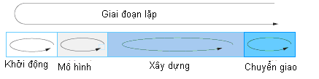
1.5. Các mô hình phát triển phần mềm
1.5.8. Mô hình RUP
RUP (Rational Unified Process) là một mô hình hiện đại được bắt nguồn từ UML và các liên kết thống nhất.
RUP là một mô hình theo từng giai đoạn, xác định 4 giai đoạn riêng biệt trong quy trình phần mềm, trong đó các giai đoạn trong RUP có liên quan chặt chẽ hơn để kinh doanh chứ không phải là mối quan tâm kỹ thuật.

Slide 77
1.5. Các mô hình phát triển phần mềm
1.5.9. Mô hình phát triển phần mềm linh hoạt- Agile
Phát triển phần mềm linh hoạt (Agile software development, gọi tắt là Agile) là một phương pháp luận phát triển phần mềm dựa trên các nguyên tắc phát triển phân đoạn lặp (iterative) và tăng trưởng (incremental).
Mô hình Agile dựa trên phương pháp tiếp cận tăng trưởng với các đặc điểm kỹ thuật phần mềm, phát triển và phân phối. Phương pháp này cho phép các nhóm phát triển tập trung vào chính các phần mềm chứ không phải là thiết kế và tài liệu.
Agile phù hợp để phát triển ứng dụng với yêu cầu thường thay đổi nhanh chóng trong quy trình phát triển.

Slide 78
1.5. Các mô hình phát triển phần mềm
1.5.9. Mô hình phát triển phần mềm Agile (tiếp…)
Tuyên ngôn Agile:
    “Chúng tôi đã phát hiện ra cách phát triển phần mềm tốt hơn bằng cách thực hiện nó và giúp đỡ người khác thực hiện. Qua công việc này, chúng tôi đã đi đến việc đánh giá cao:
    Cá nhân và sự tương tác hơn là quy trình và công cụ;
    Phần mềm chạy tốt hơn là tài liệu đầy đủ;
    Cộng tác với khách hàng hơn là đàm phán hợp đồng;
    Phản hồi với các thay đổi hơn là bám sát kế hoạch.
    Mặc dù các điều bên phải vẫn còn giá trị, nhưng chúng tôi đánh giá cao hơn các mục ở bên trái”.

Slide 79
HẾT CHƯƠNG 1

Slide 80
Giao bài tập thực hành
(Chia 10 nhóm)

